Slide 1
Συνεργατική Βελτιστοποίηση Αποθεμάτων Πρακτικές και Οφέλη
Παύλος Λυμπεράκος Sales Administration Manager ΕΛΑΪΣ UNILEVER Hellas AE
Με την επιστημονική υποστήριξη του:
Εργαστήριο Ηλεκτρονικού Επιχειρείν
Τμήμα Διοικητικής Επιστήμης και Τεχνολογίας ΟΙΚΟΝΟΜΙΚΟ ΠΑΝΕΠΙΣΤΗΜΙΟ ΑΘΗΝΩΝ

Slide 2
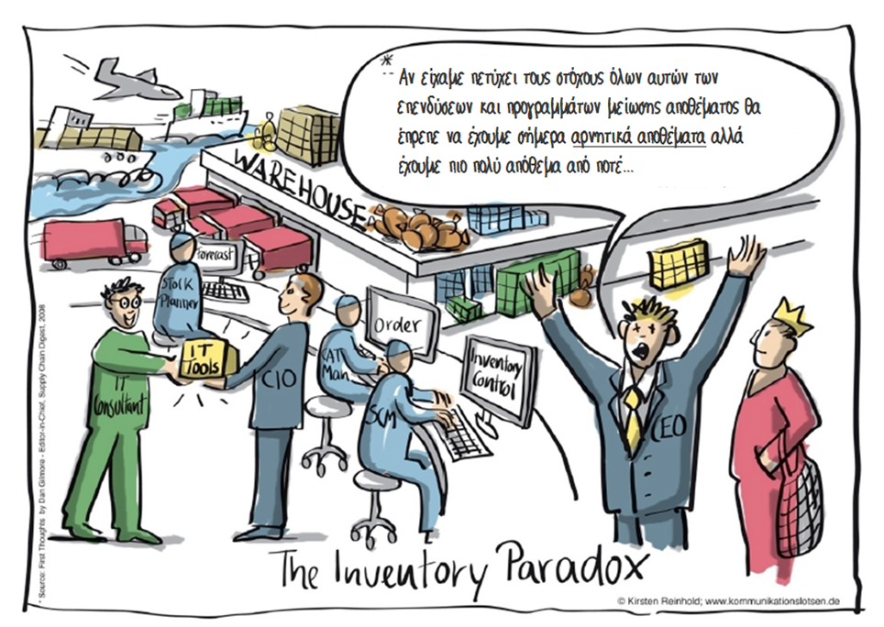
ΒΕΛΤΙΣΤΟΠΟΙΗΣΗ ΑΠΟΘΕΜΑΤΩΝ

Slide 3
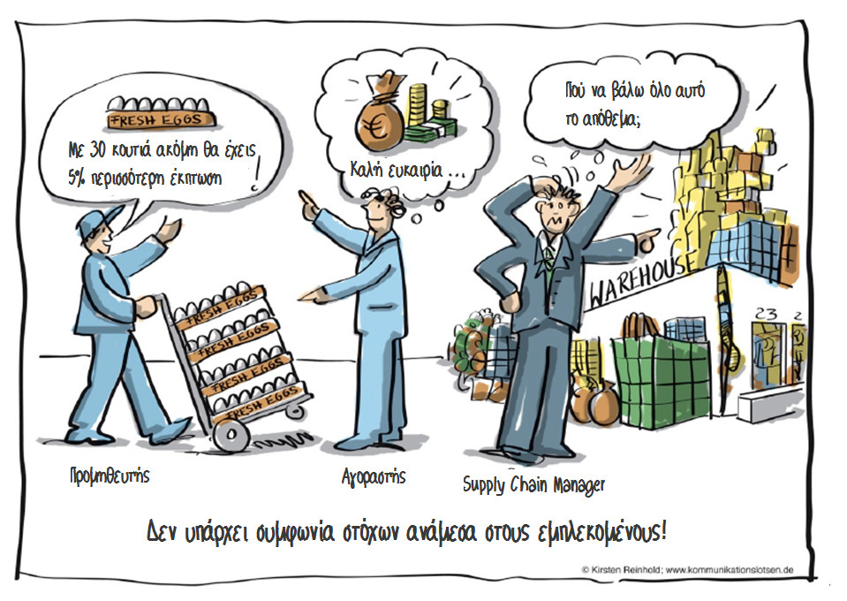
ΒΕΛΤΙΣΤΟΠΟΙΗΣΗ ΑΠΟΘΕΜΑΤΩΝ

Slide 4
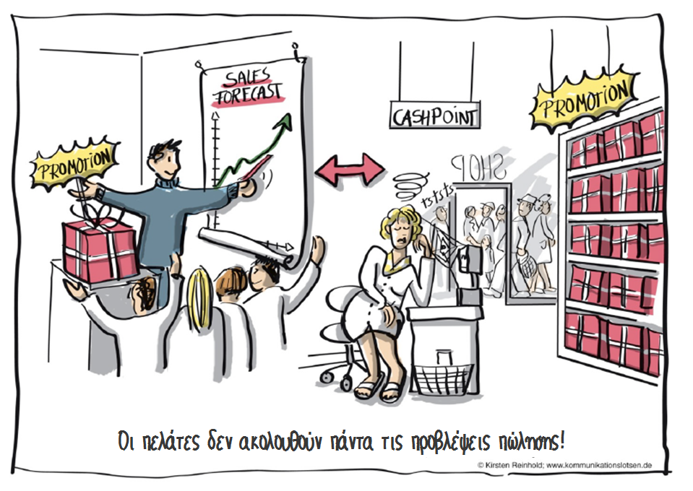
ΒΕΛΤΙΣΤΟΠΟΙΗΣΗ ΑΠΟΘΕΜΑΤΩΝ

Slide 5
ECR HELLAS PROJECT
Ομάδα Εργασίας ECR Hellas
Διερεύνηση Αιτιών για Υψηλά Αποθέματα
Αξιολόγηση πρακτικών μέσα από 6 πιλοτικές εφαρμογές
Επιλογή συνεργατικών πρακτικών αντιμετώπισης

Slide 6
ECR HELLAS PROJECT
Μέλη της Ομάδας Εργασίας
ΕΤΑΙΡΕΙΑ | ΟΝΟΜΑΤΕΠΩΝΥΜΟ
BEIERSDORF HELLAS | Ξενικάκης Δημήτρης
KPMG ADVISORS A.E. | Δημάκης Γρηγόρης
ICAP GROUP - MANAGEMENT CONSULTANTS | Μώρος Κωνσταντίνος
MARS HELLAS A.E. | Αλεξίου Κέλλυ
MARS HELLAS A.E. | Νικολάου Δόμνα
MARS HELLAS A.E. | Corrado Dal Molin
METRO AEBE | Ντελέκου Μάγδα
METRO AEBE | Τριανταφύλλης Γιώργος
NESTLE HELLAS A.E. | Μπουκαούρης Νίκος
NESTLE HELLAS A.E. | Βαζούρας Αλέξανδρος
PLANNING A.E. | Πέγια Ελένη
PLANNING A.E. | Βούλγαρης Νίκος
PROCTER & GAMBLE HELLAS ΕΠΕ | Γκαργκάσουλας Δημήτρης
PROCTER & GAMBLE HELLAS ΕΠΕ | Βαξεβανέλλης Αλέξανδρος
ΕΤΑΙΡΕΙΑ | ΟΝΟΜΑΤΕΠΩΝΥΜΟ
RETAIL LINK A.E. | Κυπριωτάκη Κάλλια
ΑΒ ΒΑΣΙΛΟΠΟΥΛΟΣ | Κανάκης Ιωάννης
ΑΒ ΒΑΣΙΛΟΠΟΥΛΟΣ | Λιαδάκης Στέλιος
ΑΦΟΙ ΚΑΣΣΟΥΔΑΚΗ ΜΕΤΑΦΟΡΙΚΗ Α.Ε. | Γαλιατσάτος Χρήστος
ΑΦΟΙ ΒΕΡΟΠΟΥΛΟΙ | Αβράμης Κώστας
ΑΦΟΙ ΒΕΡΟΠΟΥΛΟΙ | Μιχαλιτσιάνος Γεράσιμος
ΕΛΑΪΣ - UNILEVER HELLAS A.E. | Λυμπεράκος Παύλος
ΕΛΑΪΣ - UNILEVER HELLAS A.E. | Αγγελάκης Ευάγγελος
ΙΕΛΚΑ | Κιοσές Λευτέρης
Ο.Π.Α. | Μούρτος Γιάννης
Ο.Π.Α. | Πραματάρη Κατερίνα
Ο.Π.Α. | Μπαρδάκη Κλεοπάτρα
Ο.Π.Α. | Πλίτσος Στάθης
Ο.Π.Α. | Τρύφωνα Στέλλα

Slide 7
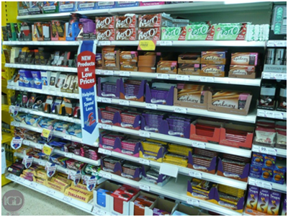
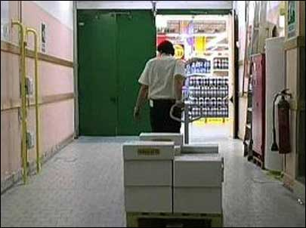
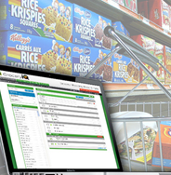
In-store Logistics
Συνθήκες Διανομής
Συνεργατική Παραγγελιοδοσία
Διαχείριση Προωθητικών Ενεργειών

Slide 8
ΠΙΛΟΤΙΚΕΣ ΕΦΑΡΜΟΓΕΣ
Πιλοτική Εφαρμογή: Αναδιάταξη Ραφιού
In-store Logistics
Κατάταξη των προϊόντων του προμηθευτή στο ράφι βάσει των πωλήσεων του προηγούμενου έτους → ποιοι κωδικοί προϊόντων ανά κατάστημα αξίζουν περισσότερο χώρο στο ράφι
Μεταβολή αποθέματος στο κατάστημα
2 Σεπ 2012 - 5 Ιαν 2013
-23,5%

Slide 9
ΠΙΛΟΤΙΚΕΣ ΕΦΑΡΜΟΓΕΣ
Πιλοτική Εφαρμογή: Αναδιάταξη Ραφιού
In-store Logistics
Κατάταξη των προϊόντων του προμηθευτή στο ράφι βάσει των πωλήσεων του προηγούμενου έτους → ποιοι κωδικοί προϊόντων ανά κατάστημα αξίζουν περισσότερο χώρο στο ράφι
Μεταβολή αποθέματος στο κατάστημα
17 Σεπ 2012 - 15 Ιαν 2013
+10,08%
* Πτώση πωλήσεων λόγω εισαγωγής νέων προϊόντων και προωθητικών ενεργειών ανταγωνισμού

Slide 10
ΠΙΛΟΤΙΚΕΣ ΕΦΑΡΜΟΓΕΣ
Πιλοτική Εφαρμογή: Μέγεθος Κιβωτίου και Συχνότητα Παραγγελίας
Συνθήκες Διανομής
Σενάριο 1: Μείωση συσκευασίας κιβωτίου
Σενάριο 2: Αύξηση συχνότητας παραγγελιών σε όλο το μήκος της τοπικής εφοδιαστικής αλυσίδας
Αποθέμα σε όλη την αλυσίδα
Αποθέμα στο κατάστημα
ΣΕΝΑΡΙΟ 1
ΣΕΝΑΡΙΟ 2
8 Οκτ 2012 – 3 Νοε 2012
-17,09%
+22%

Slide 11
ΠΙΛΟΤΙΚΕΣ ΕΦΑΡΜΟΓΕΣ
Πιλοτική Εφαρμογή: Συνεργατική Παραγγελιοδοσία
Συνεργατική Παραγγελιοδοσία
Ο λιανέμπορος παρέχει εβδομαδιαία στοιχεία πωλήσεων & αποθεμάτων στον πωλητή του προμηθευτή → ο πωλητής του προμηθευτή προτείνει τη βέλτιστη ποσότητα της επόμενης εβδομαδιαίας παραγγελίας
Μεταβολή αποθέματος στο κατάστημα
+61,25%
ΜΕ ΒΑΣΗ ΠΡΟΤΑΣΗ ΠΩΛΗΤΗ
12 Νοε 2012 -15 Ιαν 2013
-6,28%

Slide 12
ΠΙΛΟΤΙΚΕΣ ΕΦΑΡΜΟΓΕΣ
Πιλοτική Εφαρμογή: Συνεργατική Διαχείριση Προωθητικών
Διαχείριση Προωθητικών Ενεργειών
Φάση 1η: παρακολούθηση πωλήσεων και αποθέματος προωθητικής ενέργειας μεταξύ 27/8 και 3/9
Φάση 2η: Πρόβλεψη από κοινού (λιανέμπορος-προμηθευτής) με τα δεδομένα της 1ης φάσης για τη ζήτηση της προωθητικής ενέργειας του Νοεμβρίου → Σύγκριση αποθεμάτων των δύο φάσεων
Μεταβολή αποθέματος στο κατάστημα
1^{η} ΦΑΣΗ
2^{η} ΦΑΣΗ
27 Αυγ 2012 – 30 Νοε 2012
-80%
-79%

Slide 13
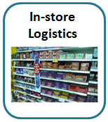
ΣΥΓΚΡΙΤΙΚΑ ΑΠΟΤΕΛΕΣΜΑΤΑ
Μεταβολή Αποθέματος: Σύγκριση Πιλοτικών Εφαρμογών
Μεταβολή αποθέματος
Μέγεθος κιβωτίου
Συχνότητα παραγγελίας

Slide 14
ΣΥΓΚΡΙΤΙΚΑ ΑΠΟΤΕΛΕΣΜΑΤΑ
Μεγαλύτερη η πτώση στα βραδυκίνητα προϊόντα
Μεταβολή αποθέματος

Slide 15
ΣΥΓΚΡΙΤΙΚΑ ΑΠΟΤΕΛΕΣΜΑΤΑ
Μεγαλύτερη η πτώση στα μεσαία-μικρά καταστήματα
Μεταβολή αποθέματος
Μέγεθος κιβωτίου
Συχνότητα Παραγγελίας

Slide 16
ΣΥΓΚΡΙΤΙΚΑ ΑΠΟΤΕΛΕΣΜΑΤΑ
Μεγαλύτερη η πτώση στα καταστήματα της Περιφέρειας
Μεταβολή αποθέματος
Μέγεθος κιβωτίου
Συχνότητα Παραγγελίας

Slide 17
ΣΥΝΕΡΓΑΣΙΑ κι ΕΜΠΙΣΤΟΣΥΝΗ
Ποιοτικές Εκτιμήσεις
Οι προμηθευτές εμφανίζονται σχεδόν απόλυτα πρόθυμοι να συνεργαστούν με τους εταίρους τους στην εφοδιαστική αλυσίδα, ενώ οι λιανέμποροι σε ικανοποιητικό βαθμό.
Οι νέες συνεργατικές πρακτικές εκτιμάται πως χρειάζονται περισσότερο χρόνο προετοιμασίας.
Οι προμηθευτές εκτιμούν πως το κόστος εφαρμογής σε ευρεία κλίμακα των συνεργατικών πρακτικών θα είναι αρκετά μεγάλο, ενώ οι λιανέμποροι το θεωρούν μικρό.
Ενίσχυση βαθμού συνεργασίας μεταξύ των εταίρων
Βελτίωση επιπέδου εμπιστοσύνης

Slide 18
Συμπερασματικά...
Απαιτείται συνεργασία για να μπορούν να προχωρήσουν αυτές οι πρακτικές
Αν υπάρχει ένας τομέας στον οποίο πρέπει να δουλέψουμε συνεργατικά αυτή την εποχή, τότε η βελτιστοποίηση αποθεμάτων είναι ξεκάθαρα ένας τέτοιος τομέας
Σημαντική η συμβολή του ECR έργου στο να αναδείξει το θέμα και να βοηθήσει τη συνεργασία
Πρέπει να φύγουμε από το «σοκ» της κρίσης και την αδράνεια και να δράσουμε πριν μας ξεπεράσει η αγορά
Σε αυτό το μαραθώνιο δεν μιλάμε για υψηλά ή χαμηλά αλλά για βέλτιστα αποθέματα

